Slide 1
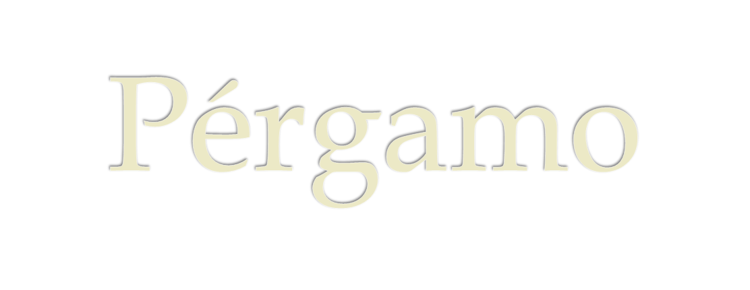

Slide 2
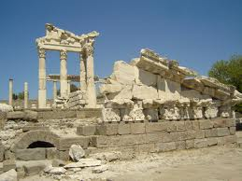
Pergamos
(ruína)

Slide 3
História de Pérgamo
Pérgamo existiu desde o século V a.C. Pérgamo conquistou a região costeira da Ásia, e expulsou os gauleses para o interior quando estes, após terem fracassado na invasão da Grécia atacaram as regiões costeiras da Ásia.

Slide 4
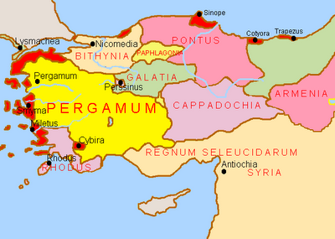
Localização

Slide 5
Localização
Localizado na costa ocidental da Ásia Menor, Turquia moderna;
Cidade ocupa topo e encosta sul de um lado da montanha relativamente íngreme e rochosa com vista para o Vale do Caicus.

Slide 6
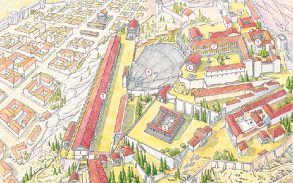
Maquete Ilustrativa

Slide 7
Distribuição de Edifícios
Edifícios-chave são construídos nos complexos de terraços ao longo do início da estrada principal da cidade, no portão sul até a acrópole

Slide 8
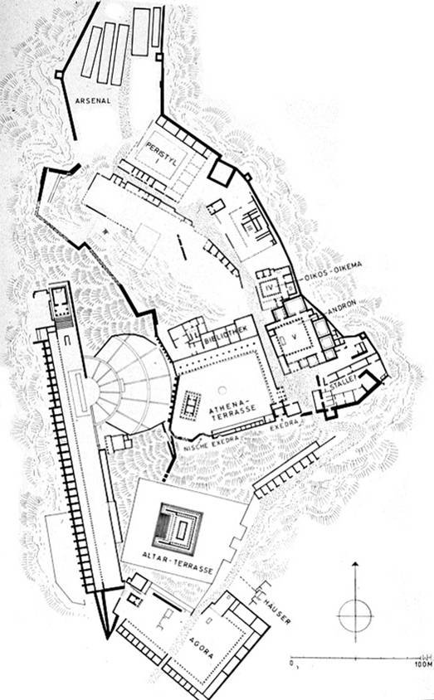
Ponto focal da acrópole era o teatro
Situado no lado íngreme inclinados ocidental, o teatro foi apoiada uma parede maciça de retenção
Torno da de teatro edifícios públicos importantes foram organizadas enfatizando a estrutura maciça

Slide 9
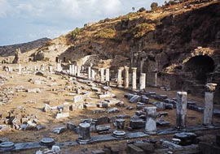
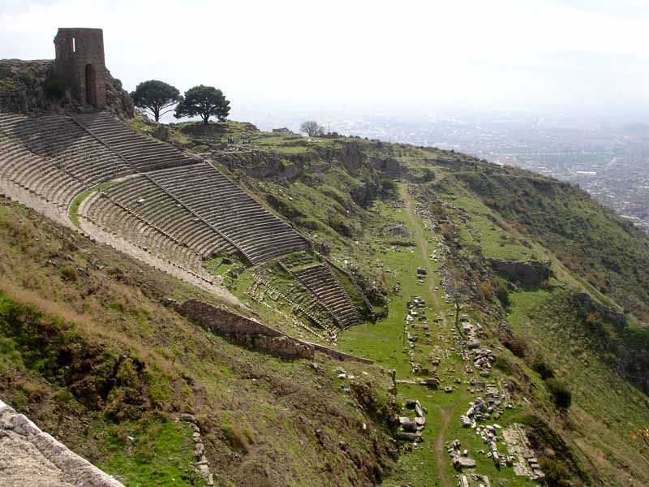
Edifícios monumentais
O ginásio
O teatro

Slide 10
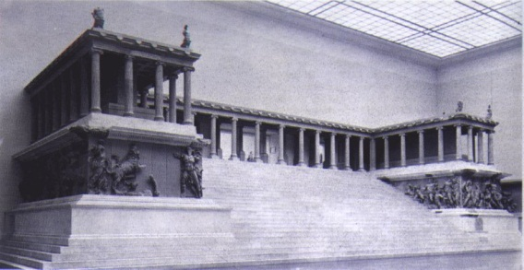
O Altar

Slide 11
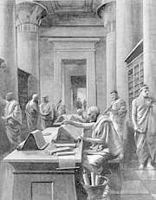
Biblioteca

Slide 12
Curiosidades
Museu com Exposição
Citação na Biblia

Slide 13
Conclusão
Com o a pesquisa referente á pérgamos , o grupo não só adiquirio conhecimento pessoal , como também aprendermos a compreender diversos assuntos ligados ao tema pergamos.
Agora com essa pesquisa temos uma visão ampliada do que é uma cidade grega romana, sua cultura, deuses, templos etc.

Slide 14
Carolina Cardoso
Isabela Rabelo
Juliana Barbosa
Lucas Rodrigues
Ruth Teodozo Nunes

